Slide 1
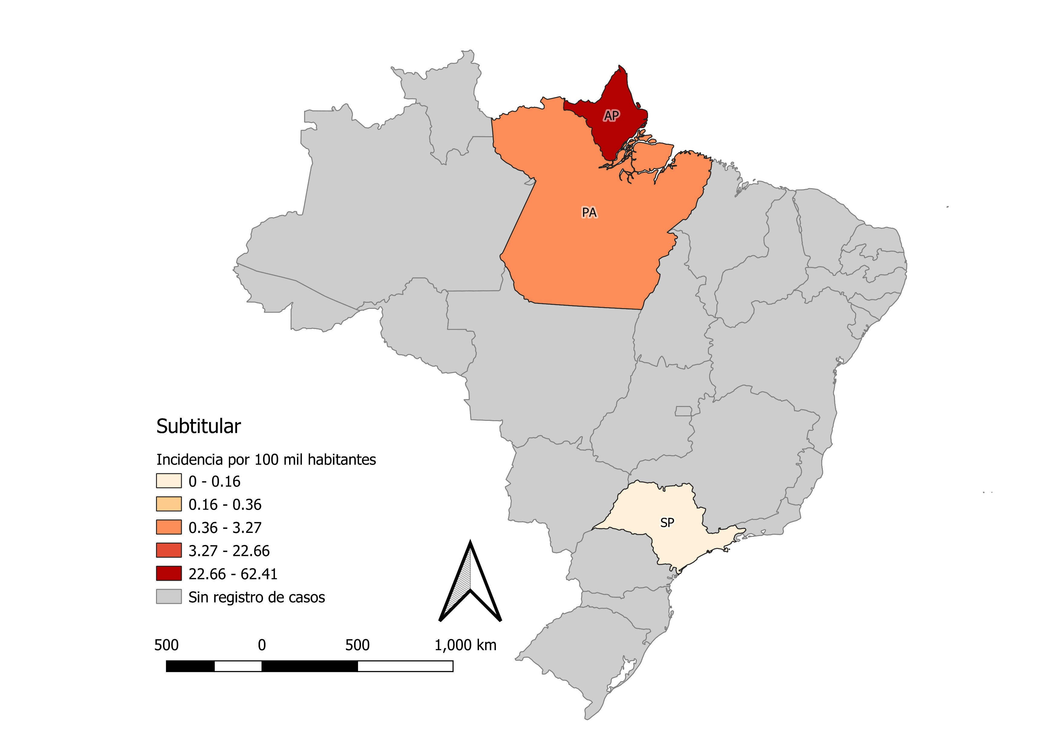
Brote de sarampión en Brasil, 2021*
Distribución de casos confirmados por semana epidemiológica y nivel subnacional
Distribución de la incidencia de sarampión por nivel subnacional
N=414
Grupos más afectados (con datos disponibles para 347 casos)
<1 año: 55,74 por 100,000 habitantes | 1-4 años: 11,95 por 100,000 habitantes
Fuente: Ministerio de Salud de Brasil. *Datos hasta la semana epidemiológica 17, 20121

